Slide 1
Учёт успеваемости студентов на факультете
Воронежский Государственный Университет
Факультет Компьютерных наук
Участники проекта:
Пахомов Д.Г
Григоренко В.Р

Slide 2
Актуальность
Данные об успеваемости учащихся – это большая база, которая раньше хранилась только в бумажном виде и имела много проблем и неудобных моментов.
-можно потерять данные
-неудобно просматривать
-не всегда можно просматривать
-долго изменять и копировать
-линейность получения данных

Slide 3
Анализ предметной области
Название/ Критерии | Moodle | Дневник.ру
Расписание | + | +
Связь с преподавателем | + | +
Современный дизайн | - | -
Общение на форуме | + | -
Выдача и получение заданий | + | +

Slide 4
Назначение и Цели
1. Создание веб-сайта для просмотра и выставления оценок на факультете.
Следующие основные требования:
Предоставление авторизованному студенту возможность просмотра своей успеваемости по различным курсам.
Предоставление авторизованному преподавателю возможности создавать, редактировать, удалять курсы и оценки.
Разделение пользователей на роли (администраторы, преподаватели, пользователи, гости).

Slide 5
Постановка задачи
Разработка back-end части
Регистрация/Авторизация
Реализация ролей и их функциональных возможностей:
- Зарегистрированный пользователь
- Незарегистрированный пользователь
Реализация средств для предоставления информации Реализация средств для выставления оценок
Анализ
Тестирование
Проведение анализа предметной области
Проектирование сайта
Необходимо провести дымовое тестирование, UI тестирование, юзабилити тестирование

Slide 6
Распределение ролей в команде
Виктор Григоренко
Составление ТЗ
Составление курсового проекта
Подготовка презентации
Тестирование проекта
Написание back-end приложения
Проектирование БД
Развертывание приложения на сервере
Построение архитектуры приложения
Front-end
Back-end/TeamLead

Slide 7








Используемые технологии
Back-end
Front-end

Slide 8
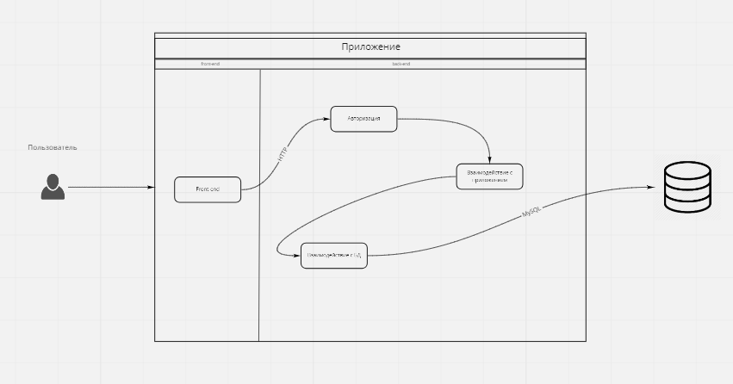
Архитектура серверной части

Slide 9
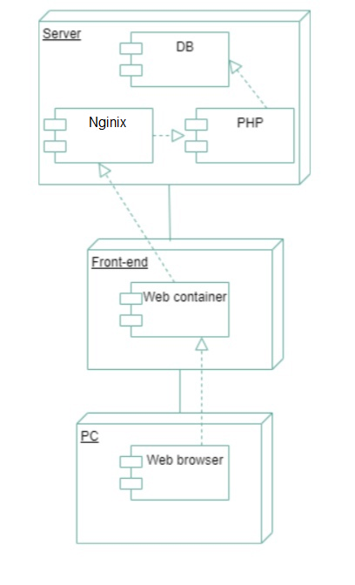
Диаграмма развертывания

Slide 10

Диаграмма состояния

Slide 11
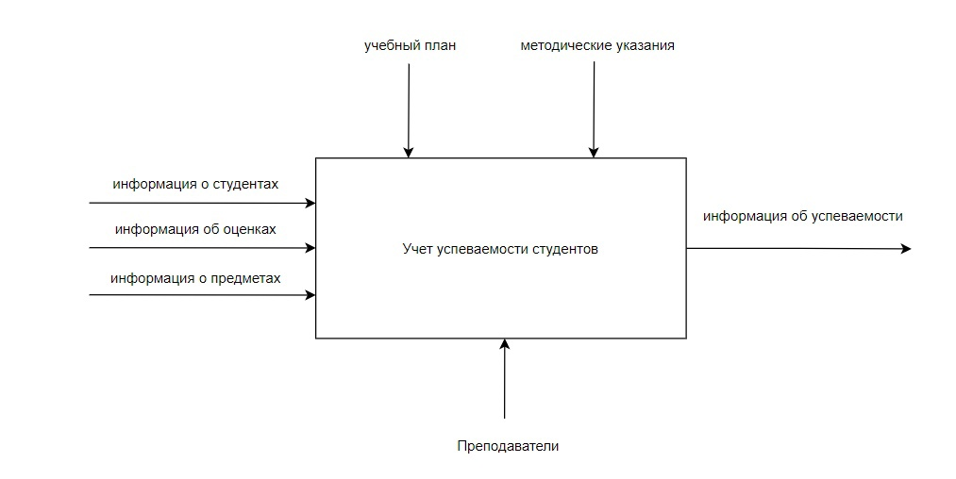
Диаграмма idef0.

Slide 12
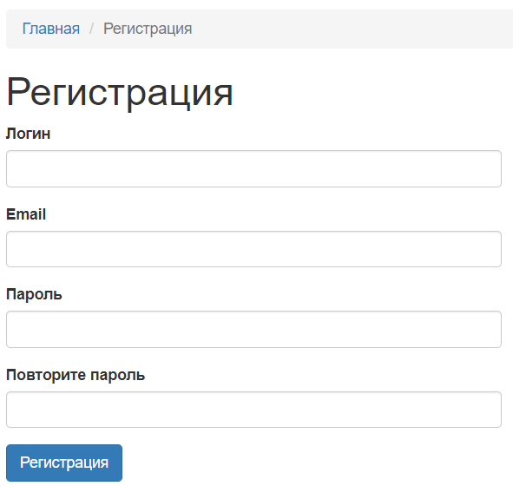
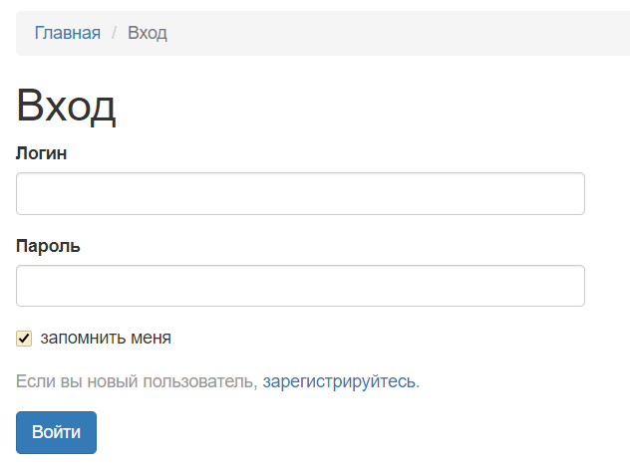
Регистрация/Вход

Slide 13
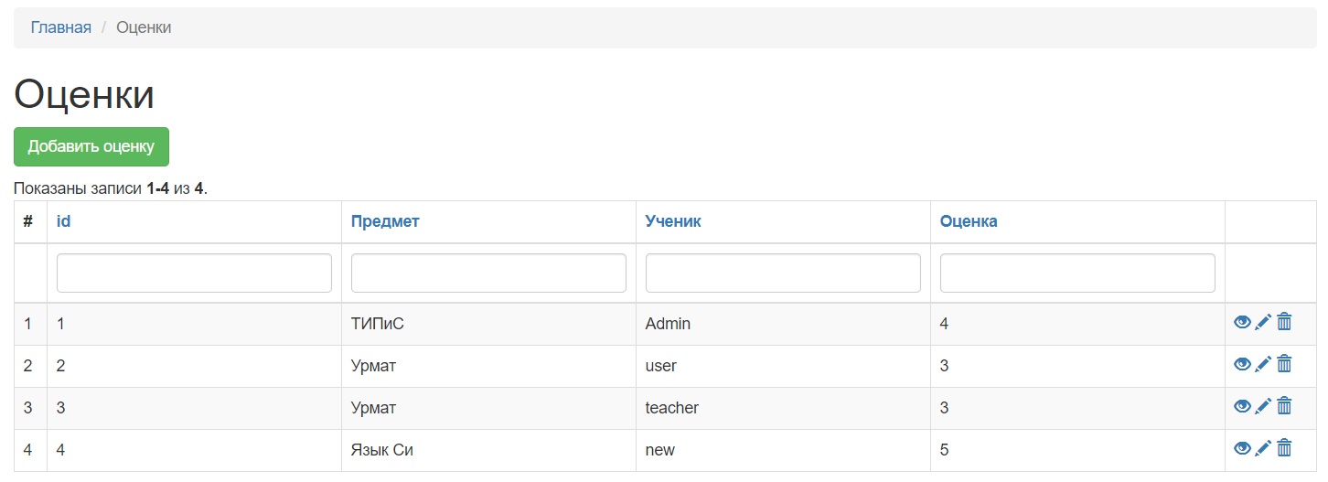
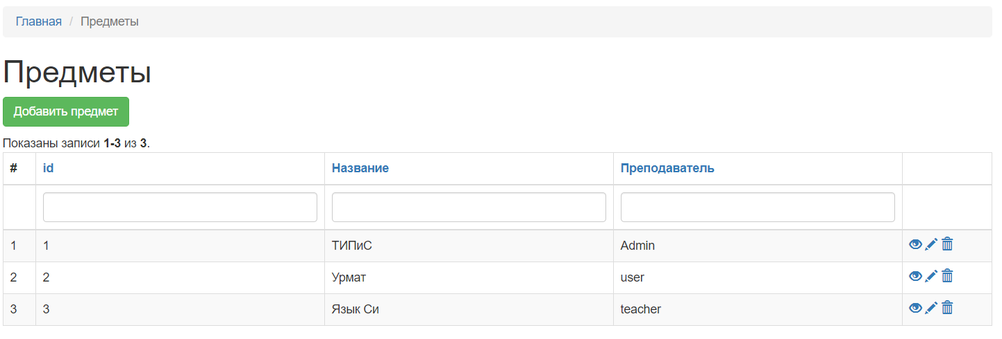
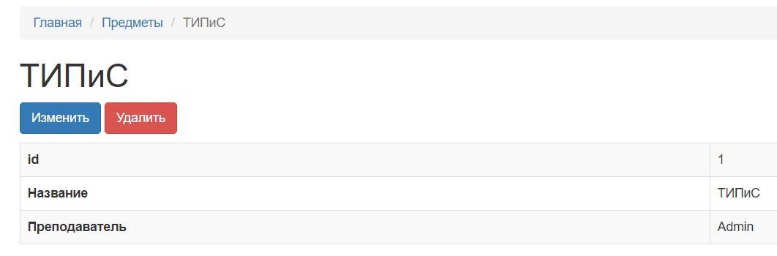
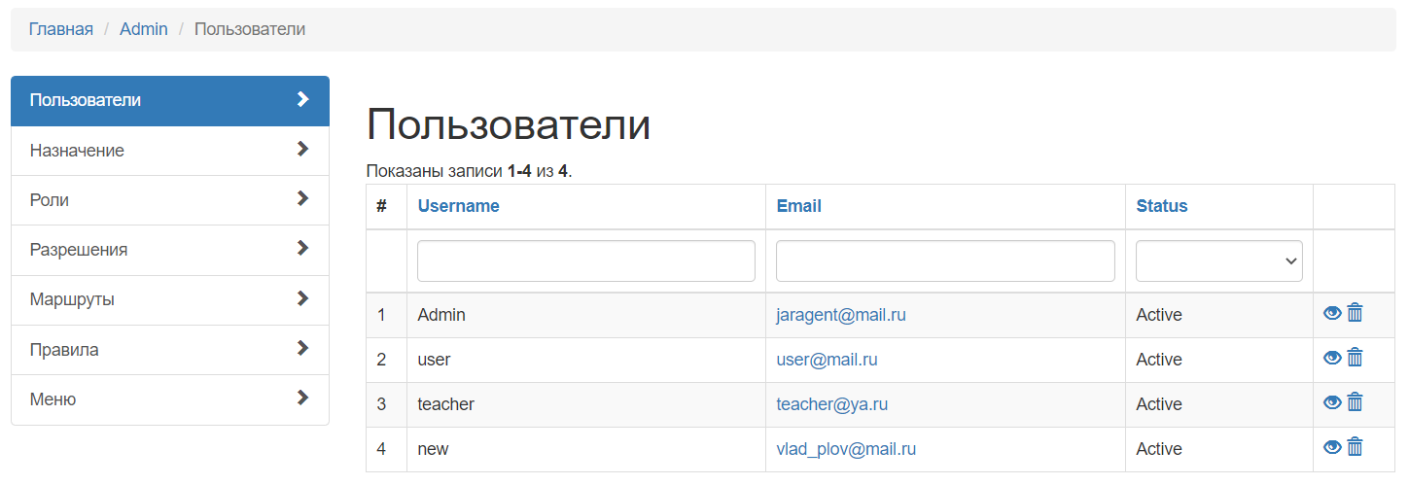
Страницы сайта

Slide 14
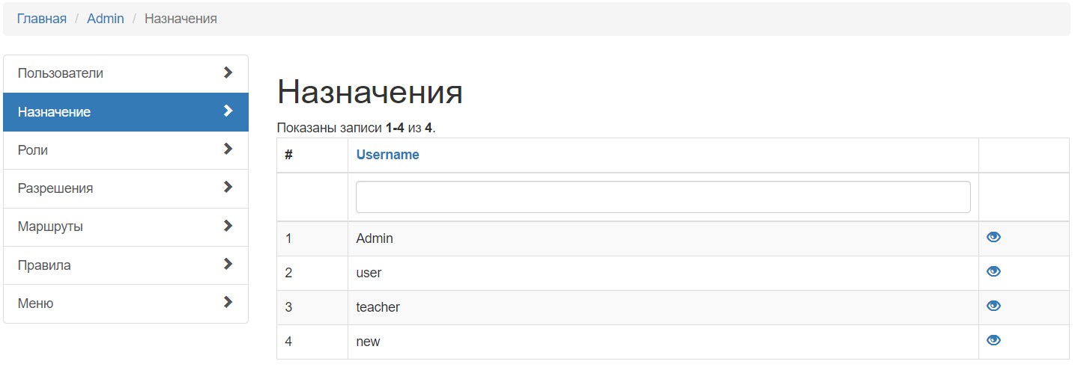
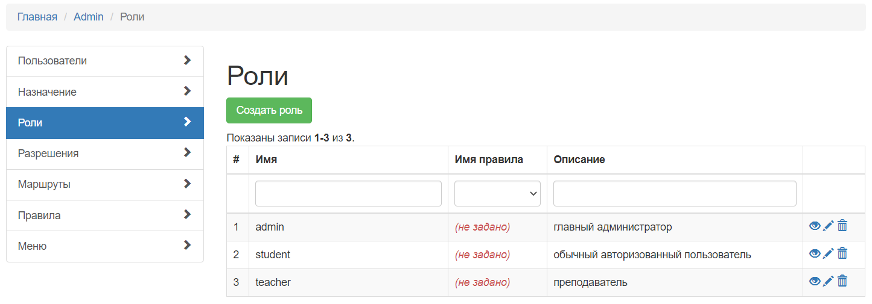
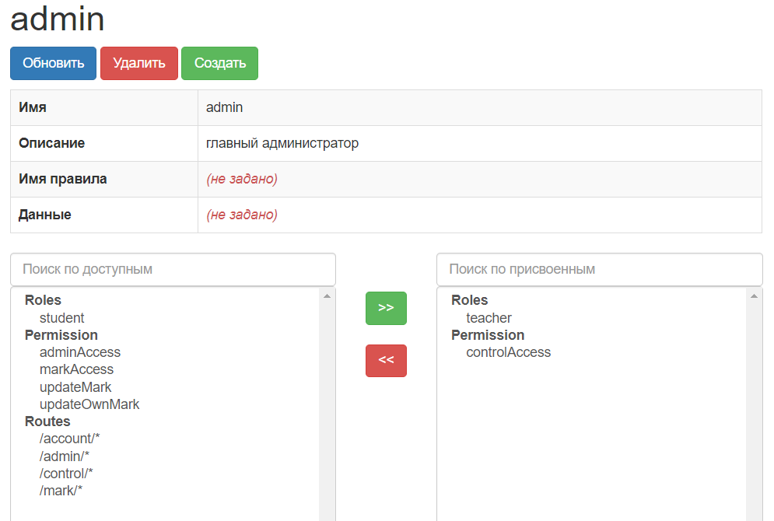
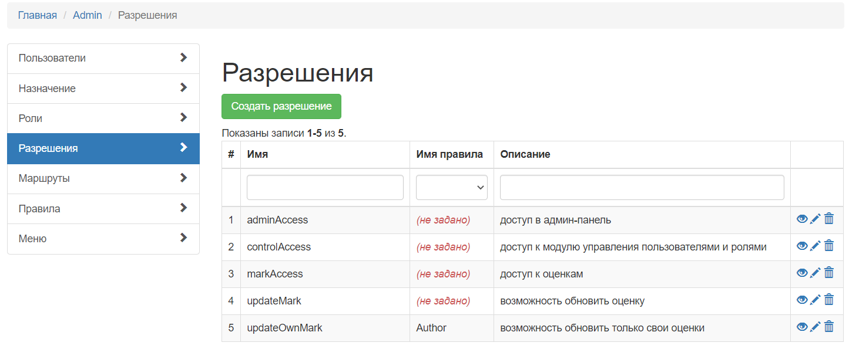
Страницы сайта

Slide 15
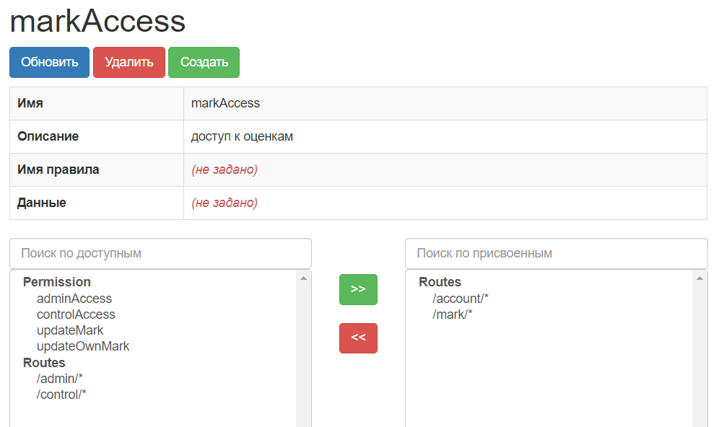
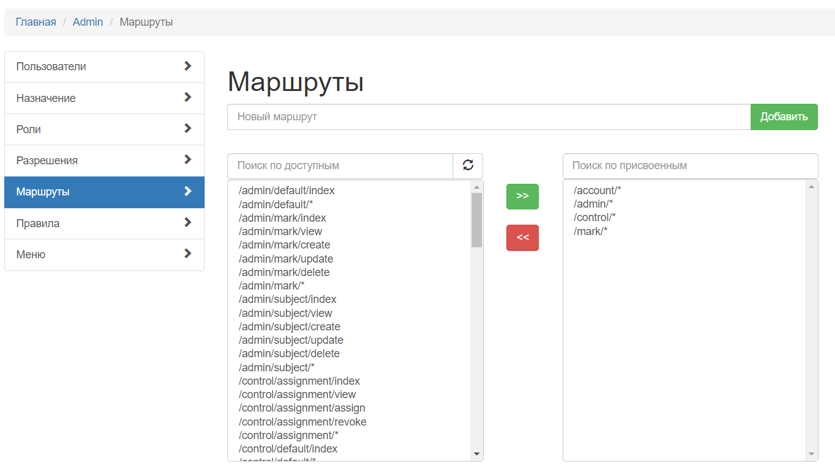
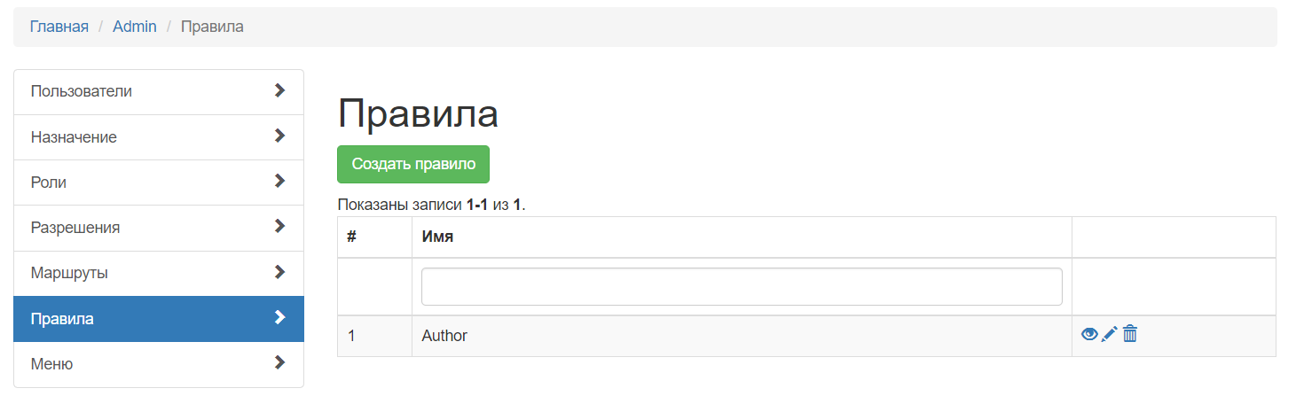
Страницы сайта

Slide 16
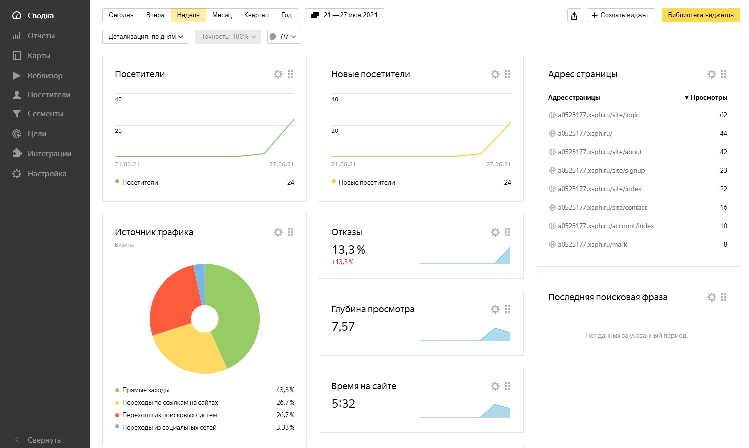
Яндекс.Метрика

Slide 17
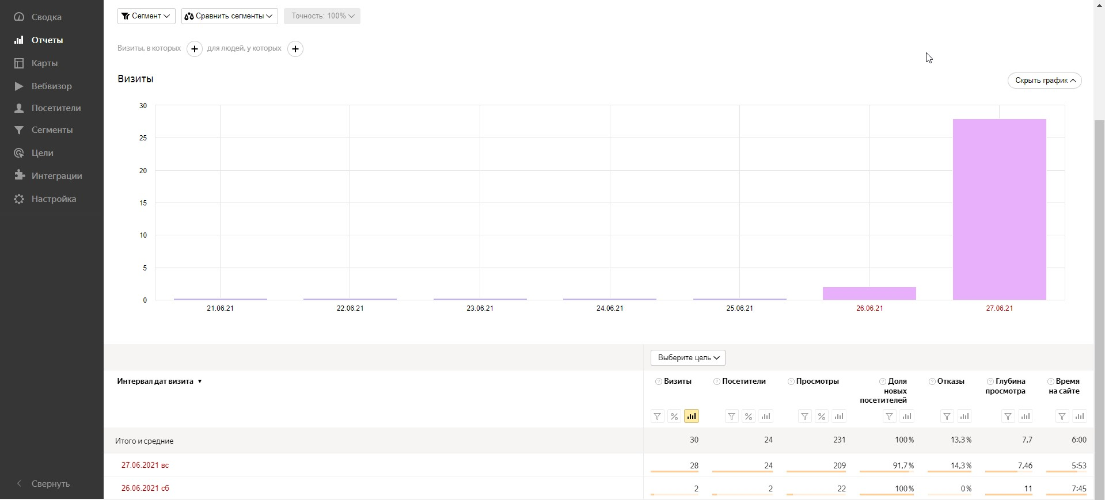
Статистика визитов Метрики

Slide 18
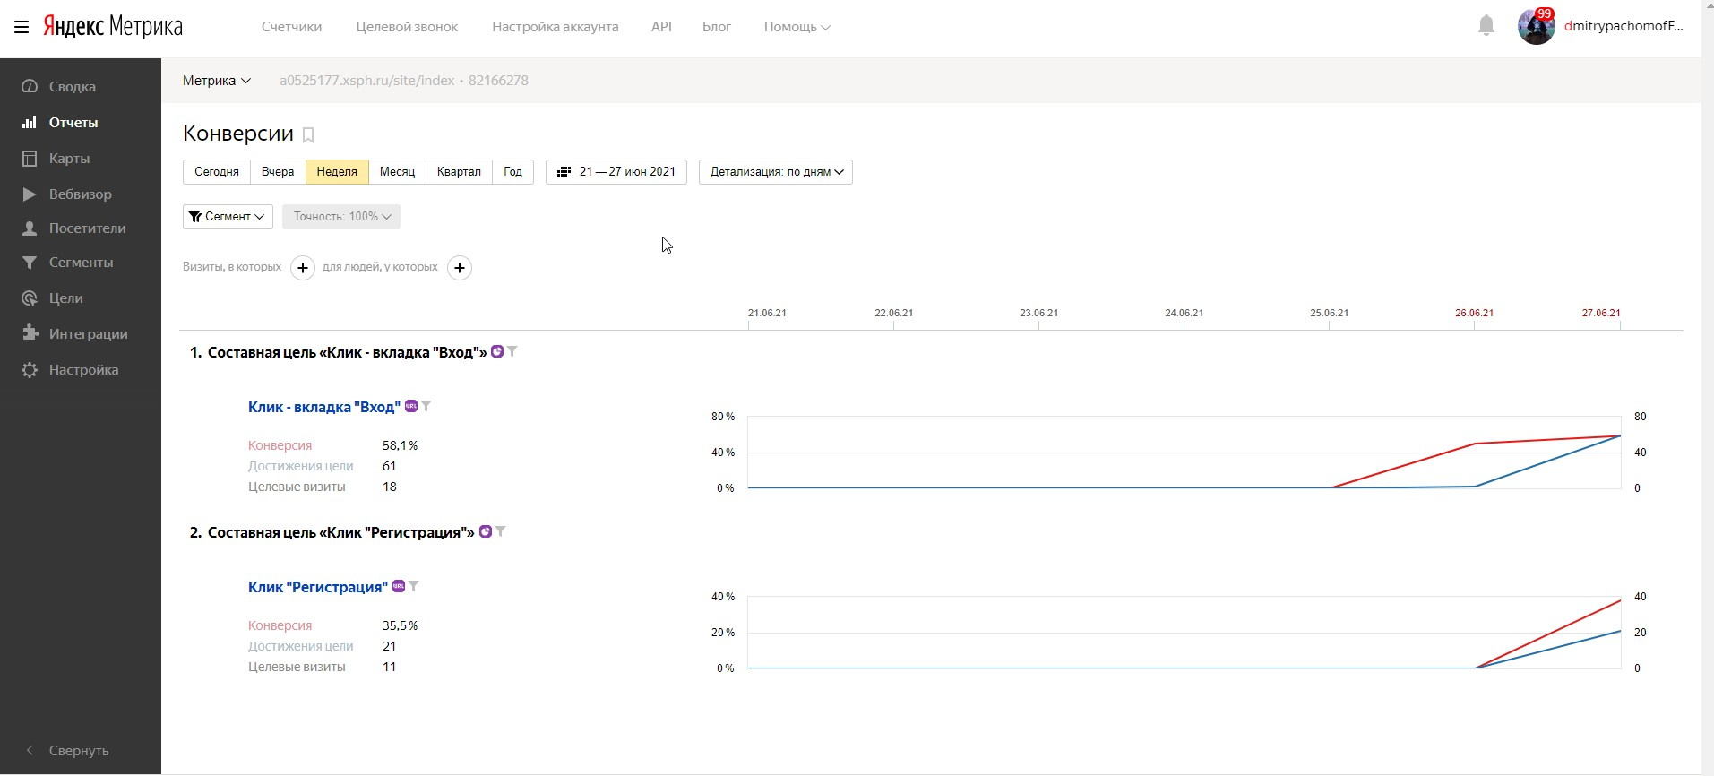
Графики конверсий Метрики

Slide 19
Заключение
По итогу был создан веб-сайт для просмотра и выставления оценок на факультете.
Конечными пользователями сайта являются студенты и преподаватели.
Продукт, который мы разработали удовлетворяет следующим основные требованиям:
Предоставление авторизованному студенту возможность просмотра своей успеваемости по различным курсам.
Предоставление авторизованному преподавателю возможности создавать, редактировать, удалять курсы и оценки.
Разделение пользователей на роли (администраторы, преподаватели, пользователи, гости).

Slide 20
Учёт успеваемости студентов на факультете
Участники проекта:
Пахомов Д.Г homma2000@bk.ru
Григоренко В.Рgrigorenko200@gmail.com

